Slide 1
Análise de Investimento e Fontes de Financiamento
Prof. Me. Diego Fernandes Emiliano Silva

Slide 2
Custo de capital
Seção 1.1

Slide 3
Contexto
Empresas “fazem” investimentos para:
Competir em ambiente acirrado
Satisfazer necessidades dos clientes
Ganhar escala
Etc.
Decisão de investimento precisa ser assertiva.
Neste sentido, a disciplina irá abordar diversas ferramentas de análise de investimentos e avaliação de fontes de financiamento para que empresa tome as melhores decisões para a condução de seus negócios.

Slide 4
Capital
Capital: Pode ser entendido como sendo o recurso utilizado pela empresa para financiar as suas atividades.
Custo de capital: Custo dos recursos captado no mercado para financiamento da empresa
Pode ser representado pela taxa de juros que as empresas usam para compor ou decompor o valor do dinheiro no tempo
Em alguns casos, estaremos falando do retorno mínimo que o investidor exigira, para investir recursos em uma organização.
Na prática: Tenho um projeto: Será que coloco ou não dinheiro nele? Caso não tenha esse dinheiro, será que busco ou não recursos junto ao mercado?
O dinheiro sempre tem um “preço”!!!

Slide 5
Em uma opção de “investimento”
Retorno deve ser acima do custo do capital.
OU SEJA
Ele deve cobrir o custo de capital e ainda proporcionar rentabilidade para a pessoa que investiu em determinado projeto.

Slide 6
Ferramentas
Iremos aprender várias formas de analisar opções de investimentos, como a TIR.
TIR (taxa interna de retorno)
Trata-se de uma taxa de desconto que zera o VPL
Em outras palavras, se trata da taxa que ao ser aplicada a um fluxo de caixa, faz com que os valores das despesas, trazidas a valor presente, sejam iguais ao valor dos retornos dos investimentos trazidos também ao valor presente
REJEITAMOS PROJETO: Custo capital > TIR
ACEITAMOS PROJETO: Custo capital < TIR

Slide 7
Riscos
Risco do negócio ou econômico:
Se relaciona com o estado do lucro operacional, lucro antes de juros e imposto de renda, como decorrência da variação das receitas da companhia.
Os projetos implantados pela companhia poderão afetar o risco do negocio.
Fornecedores de recursos (próprios ou de terceiros) exigem maior remuneração a medida que risco aumenta e vice-versa.

Slide 8
Riscos
Risco financeiro
Relacionado com a variação da rentabilidade da companhia, representado por seu aumento do lucro sobre seu patrimônio.
Ele se altera em função da composição do financiamento de LP, ou seja, a proporção da estrutura de capital.
Com um aumento dos financiamentos de LP, a companhia aumenta o seu risco e seus custos financeiros.

Slide 9
Reflexão
“Se não vai obter lucros, não invista” (Lely Santana).
Existe possibilidade de perder dinheiro (risco), então aumente o custo da captação.

Slide 10
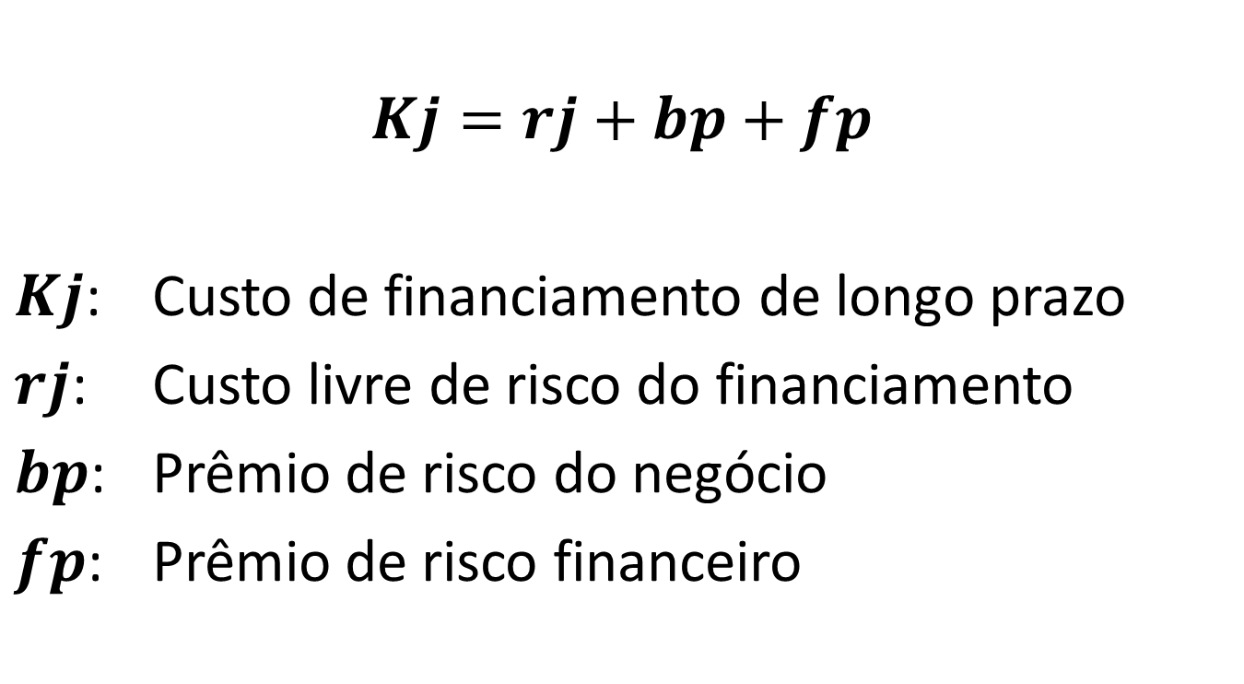
Fatores que afetam custo do financiamento
$$Kj=rj+bp+fp$$
$Kj$: Custo de financiamento de longo prazo
$rj$: Custo livre de risco do financiamento
$bp$: Prêmio de risco do negócio
$fp$: Prêmio de risco financeiro

Slide 11
Financiamento no balanço patrimonial
Financiamentos de LP (foco) fornecem recursos para investimentos em ativos fixos da empresa.
Sua estrutura no balanço patrimonial ocorre do lado direito do mesmo.
ATIVO | PASSIVO
 | Passivos não circulantes Empréstimos a LP Patrimônio líquido Ações preferenciais Ações ordinárias Lucros acumulados

Slide 12
Situação problema
Você atua como consultor para um grande grupo empresarial e foi contratado para apresentar um parecer sobre um projeto de investimento de uma nova planta fabril do ramo alimentício, processamento de proteína animal.
A importância do valor do investimento do projeto é de R$ 100.000.000,00 e o tempo de maturação é de 20 anos.
Seu parecer será apoiado nas seguintes opções: tomar emprestado o capital necessário utilizado no investimento a uma taxa de 9% a.a. Sabendo que a TIR é de 11%, bem como a opção de financiamento com capital próprio de 12%, qual decisão tomar? Avaliar opções e admitir uma situação 3 com uma estrutura de financiamento com 50% de capital próprio e 50% de terceiros.

Slide 13
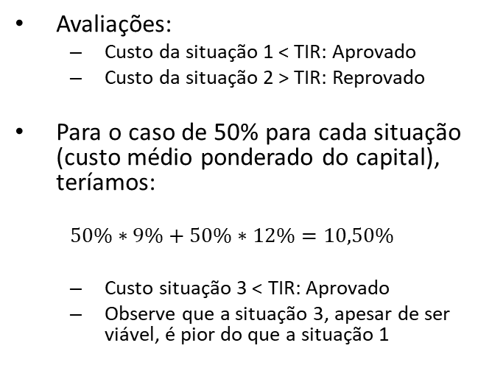
Resolução da situação problema
Dados
Avaliação
Investimento: 100.000.000,00
TIR: 11%
Tempo de duração: 20 anos
Situação 1:
Custo de financiamento de 9%
Situação 2:
Custo de financiamento de 12% (capital próprio)
Avaliações:
Custo da situação 1 < TIR: Aprovado
Custo da situação 2 > TIR: Reprovado
Para o caso de 50% para cada situação (custo médio ponderado do capital), teríamos:
$$50\%∗9\%+50\%∗12\%=10,50\%$$
Custo situação 3 < TIR: Aprovado
Observe que a situação 3, apesar de ser viável, é pior do que a situação 1

Slide 14
Atividade
A companhia B.P. tinha, há um ano, um custo de empréstimo de longo prazo de 9%. Desses 9%, 4% eram custo sem risco, 2,5% prêmio pelo risco do negócio e 2,5% prêmio pelo risco financeiro.
Sendo hoje o custo sem risco do empréstimo de longo prazo de 7%. Com os riscos: financeiro e de negócio sem alteração, qual será o custo esperado da B.P.?

Slide 15

Resposta da atividade
$$kj=rj+bp+fp$$
$$kj=7\%+2,5\%+2,5\%$$
$$kj=12,00\%$$

Slide 16
Custo de empréstimo a longo prazo
Seção 1.2

Slide 17
Relembrando
Custo de capital diz respeito ao custo dos recursos necessários aos investimentos empresariais.
Custos dos empréstimos em longo prazo refere-se a quanto custa tomar emprestado recurso com prazos superiores há um ano.

Slide 18
Fontes de financiamento
Capital de terceiros (dívidas de longo prazo)
Capital próprio (ações ordinárias, ações preferenciais e lucros retidos)
Esse capital tem um custo ao longo do tempo, que depende da taxa de juros aplicada na operação. Essa taxa de juros é chamada de taxa de desconto, e será referência para a remuneração dos empréstimos (capital).
Vamos calcular os custos de captação de capital a longo prazo para alguns exemplos:

Slide 19
Exemplo – situação 1
A empresa faz a opção de realizar parte do investimento no valor de R$ 100.000.000,00 através de um financiamento de logo prazo, com: a emissão de 100.000 de debentures de 20 anos a 10% mais uma taxa de 1,5% cobrada pela empresa responsável pela subscrição. Calcule o custo de capital de terceiros via emissão de debêntures.
Dicionário: Debênture é um título de crédito representativo de um empréstimo que uma companhia realiza junto a terceiros e que assegura a seus detentores direito contra a emissora, estabelecidos na escritura de emissão.

Slide 20
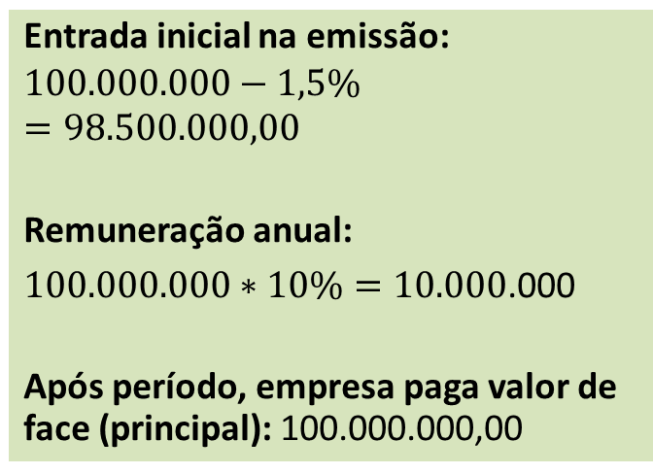
Resolução do exemplo – situação 1
Entrada inicial na emissão:
$$100.000.000−1,5\%$$
$$=98.500.000,00$$
Remuneração anual:
$100.000.000∗10\%=10.000$.000
Após período, empresa paga valor de face (principal): 100.000.000,00
Achando o custo de capital de terceiros (12C)
Dados | Função
20 | n
98.500.000 | PV
- 10.000.000 | PMT
-100.000.000 | FV
 | i = 10,18%
Período anos | Fluxo de Caixa
0 | 98.500.000
1-20 | -10.000.000
20 | -100.000.000

Slide 21
Exemplo – situação 2
A empresa faz a opção de realizar parte do investimento no valor de R$ 100.000.000,00 através de uma emissão de 100.000 de ações preferenciais a 10% mais dispêndio de 3,5%.
Dicionário: Ação preferencial se trata de um tipo de parcela representativa do capital social de uma empresa, sem direito a voto, e com prioridade na distribuição de dividendos.

Slide 22
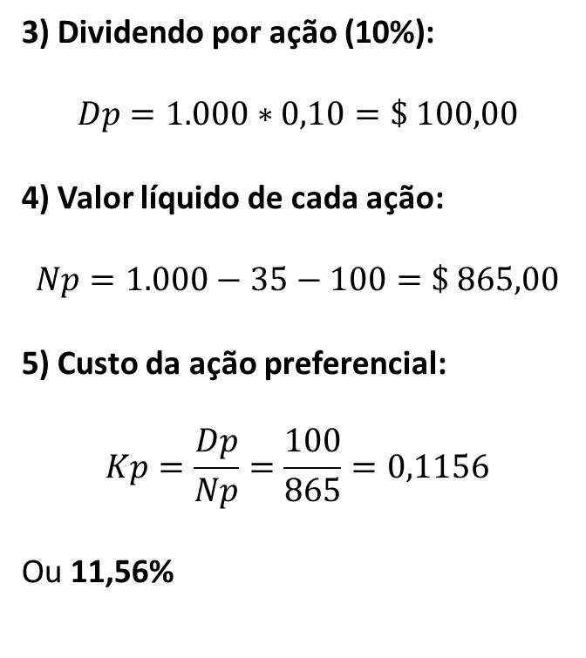
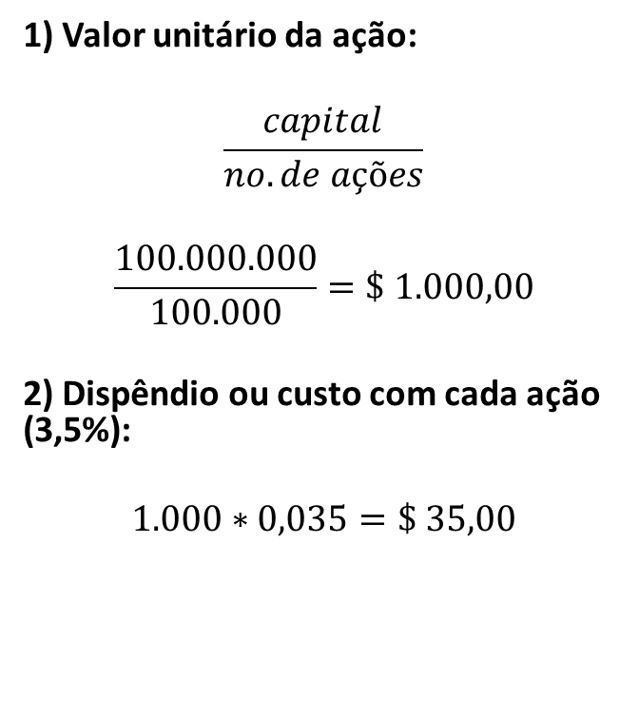
Resolução do exemplo – situação 2
1) Valor unitário da ação:
$$\frac{capital}{no. de ações}$$
$$\frac{100.000.000}{100.000}=\$ 1.000,00$$
2) Dispêndio ou custo com cada ação (3,5%):
$$1.000∗0,035=\$ 35,00$$
3) Dividendo por ação (10%):
$$Dp=1.000∗0,10=\$ 100,00$$
4) Valor líquido de cada ação:
$$Np=1.000−35−100=\$ 865,00$$
5) Custo da ação preferencial:
$$Kp=\frac{Dp}{Np}=\frac{100}{865}=0,1156$$
Ou 11,56%

Slide 23
Exemplo – situação 3
A empresa faz a opção de realizar parte do investimento no valor de R$ 100.000.000,00 através de ações ordinárias, sendo que a empresa pagou R$ 90,00 de dividendo por ação ordinária, sendo que esta vale R$ 950,00 e o crescimento no pagamento dos dividendos e constante a 4%.
Dicionário: Ação ordinária se trata de um tipo de parcela representativa do capital social de uma empresa, com direito a voto, e sem prioridade de recebimento.

Slide 24
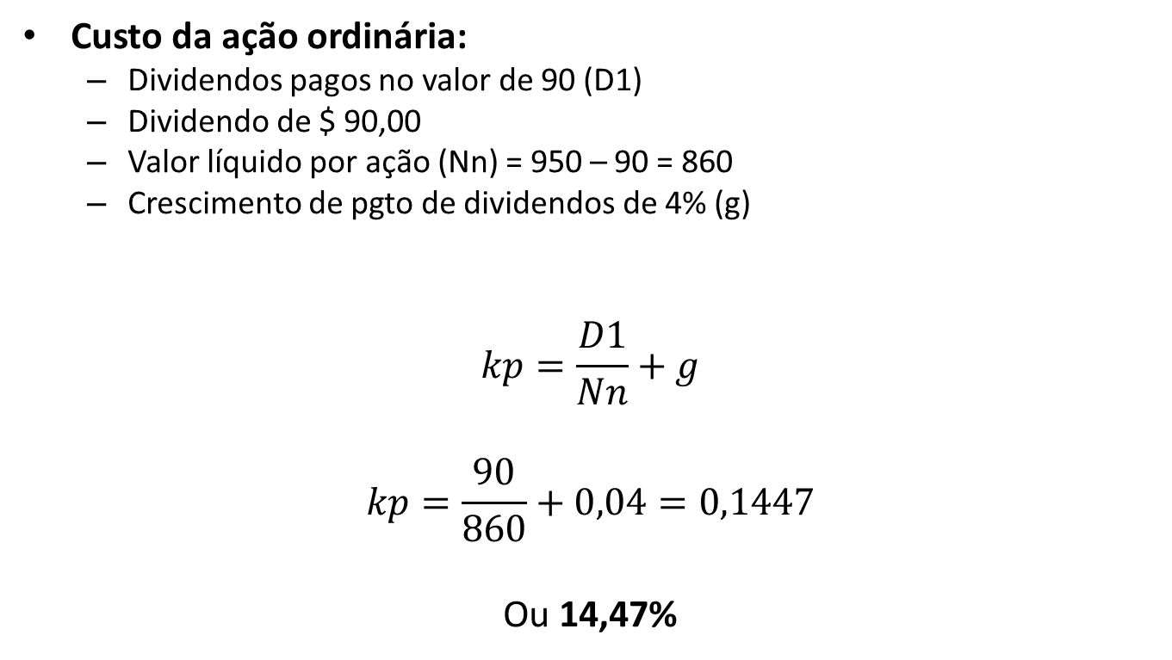
Resolução do exemplo – situação 3
Custo da ação ordinária:
Dividendos pagos no valor de 90 (D1)
Dividendo de $ 90,00
Valor líquido por ação (Nn) = 950 – 90 = 860
Crescimento de pgto de dividendos de 4% (g)
$$kp=\frac{D1}{Nn}+g$$
$$kp=\frac{90}{860}+0,04=0,1447$$
Ou 14,47%

Slide 25
Exercício (SP, p. 30-32)
Você é um consultor contratado para auxiliar na decisão de um projeto de investimento. A partir das três situações seguintes, como você realizará o assessoramento ao cliente para tomar as decisões de financiamento de longo prazo para projeto? Faça um relatório para cada situação.
Primeira situação: a empresa faz a opção de realizar investimento no valor de R$ 1.000.000,00 através de um financiamento de logo prazo, como: a emissão de 100.000 debêntures de 15 anos a 11% mais uma taxa de 1,6%, cobrada pela empresa responsável pela subscrição. Calcule o custo de capital de terceiros via emissão de debêntures.
Segunda situação: a empresa faz a opção de realizar investimento no valor de R$ 1.000.000,00 através de uma emissão de 100.000 ações preferenciais a 10,5% mais dispêndio de 3%. Calcule o custo de financiamento via ação preferencial.
Terceira situação: a empresa faz a opção de realizar um investimento no valor de R$ 1.000.000,00 através de ações ordinárias, sendo que a empresa pagou 0,85 de dividendo por ação ordinária e esta vale 9,60 e o crescimento no pagamento dos dividendos constante a 3%. Calcule o custo de financiamento via ação ordinária.
Qual das opções de financiamento de longo prazo apresenta o menor custo? O financiamento com capital próprio via ações ou com capital de terceiros via debêntures?

Slide 26
Resolução (SP, p. 30-32)
Situação 1
15 n
984.000 PV
110.000 CHS PMT
1.000.000 CHS FV
i = 11,23%
Rascunho e anotações
1.000.000 – 1,6% = 984.000 (no valor presente)
1.000.000 * 11% = 110.000 (remuneração anual)
15 anos é o prazo da operação
Empresa paga principal no fim do período

Slide 27
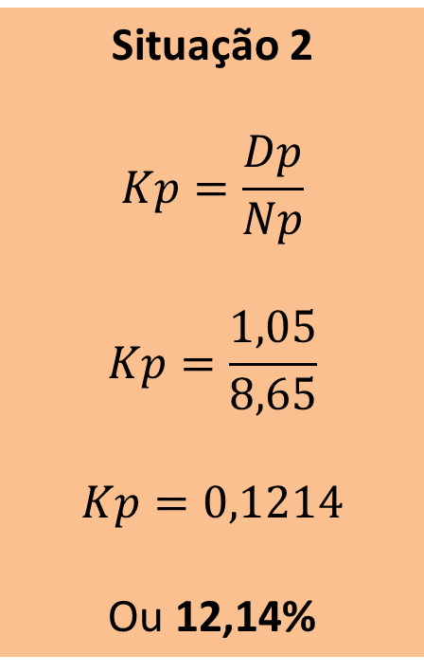
Resolução (SP, p. 30-32)
Situação 2
$$Kp=\frac{Dp}{Np}$$
$$Kp=\frac{1,05}{8,65}$$
$$Kp=0,1214$$
Ou 12,14%
Rascunho e anotações
Valor unitário da ação >> 1.000.000 / 100.000 = 10
Custo da venda de ação >> 10 * 3% = 0,30
Dividendo por ação >> 10 * 10,5% = 1,05
Valor líquido por ação >> 10 – 0,30 – 1,05 = 8,65

Slide 28
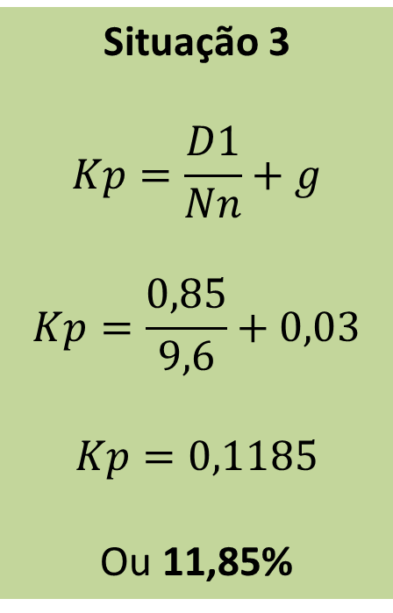
Resolução (SP, p. 30-32)
Situação 3
$$Kp=\frac{D1}{Nn}+g$$
$$Kp=\frac{0,85}{9,6}+0,03$$
$$Kp=0,1185$$
Ou 11,85%
Rascunho e anotações
Dividendo pago por ação >> 0,85
Dividendo pago por ação >> 9,6
Pagamento de dividendo anual >> 3% ou 0,03

Slide 29
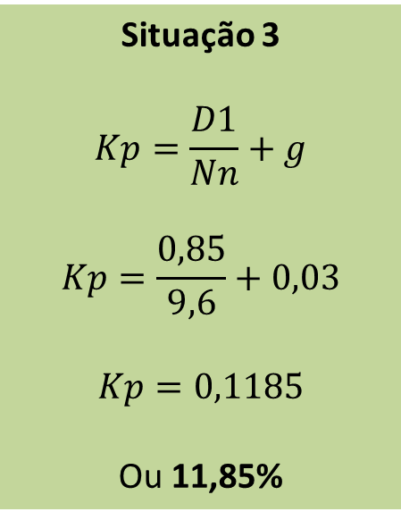
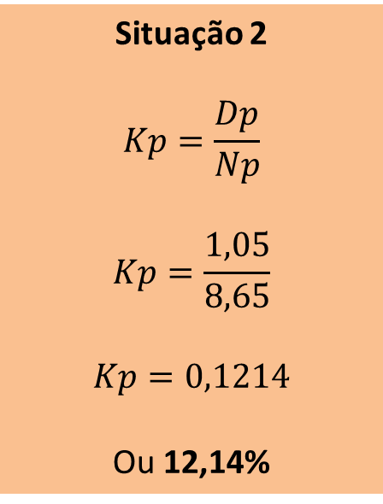
Resolução (SP, p. 30-32)
Situação 1
15 n
984.000 PV
110.000 CHS PMT
1.000.000 CHS FV
i = 11,23%
Situação 2
$$Kp=\frac{Dp}{Np}$$
$$Kp=\frac{1,05}{8,65}$$
$$Kp=0,1214$$
Ou 12,14%
Situação 3
$$Kp=\frac{D1}{Nn}+g$$
$$Kp=\frac{0,85}{9,6}+0,03$$
$$Kp=0,1185$$
Ou 11,85%
Solução: A melhor situação é aquela que apresenta o menor custo de financiamento, ou seja, a situação 1, onde a taxa de juros é de 11,23%..

Slide 30
Custo dos lucros retidos
Seção 1.3

Slide 31
Relembrando
Na aula 1.2 vimos que a empresa pode custear seus investimentos com:
Debênture: título de crédito representativo de um empréstimo que uma companhia realiza junto a terceiros e que assegura a seus detentores direito contra a emissora, estabelecidos na escritura de emissão.
Ações (preferenciais e/ ou ordinárias): tipo de parcela representativa do capital social de uma empresa.
Na aula de hoje, veremos que além destas opções, as empresas podem usar lucros retidos no custeio de seus investimentos.

Slide 32
Lucros retidos
Se refere aos lucros que não foram distribuídos pela empresa aos acionistas em forma de dividendos.
Objetivo: custear investimentos futuros da empresa
Ponto positivo: custo mais baixo quando comparado com opções como emitir novas ações no mercado

Slide 33
Lucros retidos - considerações
Acionista pode ficar “chateado” se a empresa não distribuí dividendos ...
Isso nem sempre acontece ...
Em alguns casos ele se interessa por empresas que possuem capacidade de ganhos no futuro, e com isso, esperam ter maiores ganhos com a valorização das ações já emitidas junto ao mercado

Slide 34
Lucros retidos – parte técnica – considerando lucro
Empresa
Produz
Vende
LUCRO
DIVIDENDOS
SIM
Distribuído aos acionistas ?
LUCRO
RETIDO
NÃO
Para o caso de reter todo ou parte do todo...

Slide 35
Custos dos lucros retidos
Os custos dos lucros retidos são considerados como uma emissão de ações ordinárias inteiramente subscritas.
Assim, eles estão relacionados ao custo das ações ordinárias e precisam ser considerados como custo de oportunidade em relação aos dividendos que o acionista deixou de receber.
Ou seja, se empresa não proporcionar ganho com o lucro retido, o acionista irá desejar receber o lucro e irá procurar outra oportunidade para aplicar o seu dinheiro

Slide 36
Fórmula para calcular
$$Kp=\frac{D1}{Nn}+g$$
D1: Dividendo por ação
g: Taxa esperada de
crescimento do dividendo
Nn: Valor líquido da ação
Kp: Custo do lucro retido

Slide 37
Calculando – exemplo
Situação 1
Situação 2
Empresa faz a opção de realizar parte do investimento no valor de R$ 10.000.000,00 através de um financiamento de LP, com capital próprio, por meio da emissão de ações ordinárias.
Calcular custo do capital, sabendo que:
Empresa pagou R$ 90,00 de dividendo por ação
Cada ação vale R$ 950,00
Custo da subscrição é de 3%
Pagamento crescente e constante de dividendos a 4% a.a.
Empresa faz a opção de realizar parte do investimento no valor de R$ 10.000.000,00 através de um financiamento de LP, com capital próprio, por meio da utilização de lucros retidos.
Calcular custo do capital, sabendo que:
Empresa pagou R$ 90,00 de dividendo por ação
Cada ação vale R$ 950,00
Pagamento crescente e constante de dividendos a 4% a.a.

Slide 38
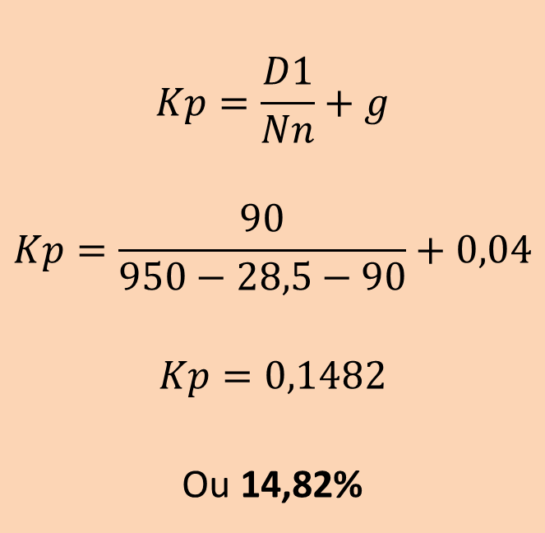
Calculando – resolução exemplo
Situação 1
Anotações
$$Kp=\frac{D1}{Nn}+g$$
$$Kp=\frac{90}{950−28,5−90}+0,04$$
$$Kp=0,1482$$
Ou 14,82%
Dividendo por ação (D1):
90 de acordo com dados do exercício
Custo subscrição:
950 * 0,03 = 28,50
Nn
Valor líquido da ação
g
Pagamento dividendo

Slide 39
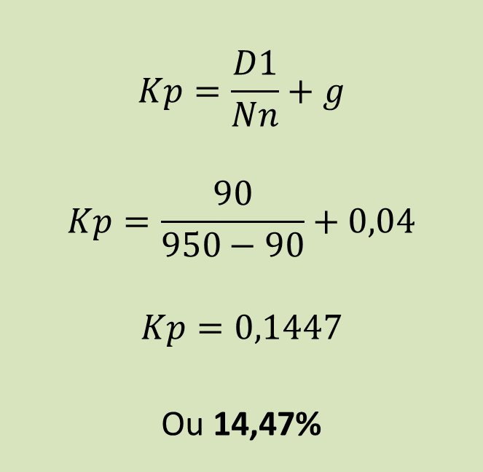
Calculando – resolução exemplo
Situação 2
Anotações
$$Kp=\frac{D1}{Nn}+g$$
$$Kp=\frac{90}{950−90}+0,04$$
$$Kp=0,1447$$
Ou 14,47%
Dividendo por ação (D1):
90 de acordo com dados do exercício
Nn
Valor líquido da ação
g
Pagamento dividendo

Slide 40
Calculando – considerações do exemplo
Custo da situação 1 é de 14,82% enquanto que na situação 2 o custo é de 14,47%
Custo menor, dado que empresa não teve gastos adicionais com a subscrição de novas ações
A diferença entre o calculo do custo de emissão de ações ordinárias e o custo dos lucros retido são apenas os custos de subscrição que não existem no caso de lucros retidos.

Slide 41
Atividade – situação problema p. 43-44
A companhia WX3 vai investir R$ 30 milhões no projeto de expansão de sua rede de restaurantes. Você deve calcular o custo de capital para as seguintes situações e indicar qual delas apresenta o menor custo de financiamento de capital.
1ª. Situação: investimento de R$ 30.000.000,00 com financiamento de logo prazo, com capital próprio, através da emissão de ações ordinárias. Calcule o custo de utilização de capital próprio via subscrição de ações ordinárias, sabendo que a empresa pagou R$ 30,00 de dividendo por ação ordinária e esta vale R$ 300,00, que o crescimento no pagamento dos dividendos é constante a 3% ao ano e que o custo de subscrição é de 4%.
2ª. situação: investimento de R$ 30.000.000,00 com financiamento de logo prazo, com capital próprio, através da utilização de lucros retidos. Calcule o custo de utilização de capital próprio via lucros retidos, sabendo que a empresa pagou R$ 30,00 de dividendo por ação ordinária e esta vale R$ 300,00, e que o crescimento no pagamento dos dividendos é constante a 3% ao ano.

Slide 42
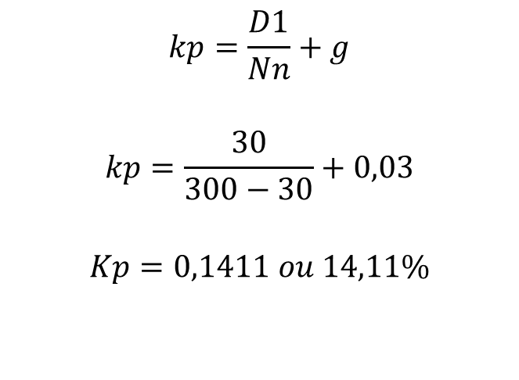
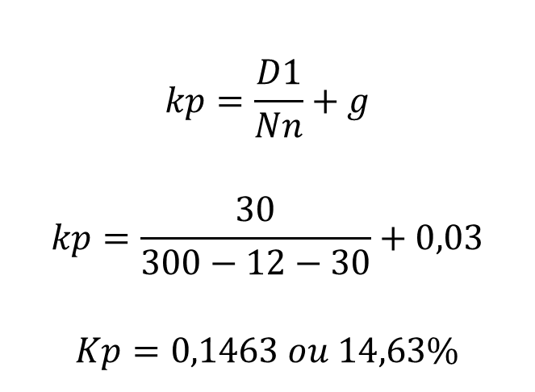
Atividade – SP p. 43-44 (resolução)
Situação 1
Situação 2
$$kp=\frac{D1}{Nn}+g$$
$$kp=\frac{30}{300−12−30}+0,03$$
$$Kp=0,1463 ou 14,63\%$$
$$kp=\frac{D1}{Nn}+g$$
$$kp=\frac{30}{300−30}+0,03$$
$$Kp=0,1411 ou 14,11\%$$
Opção de menor custo

Slide 43
Custo médio ponderado de capital
Seção 1.4

Slide 44
Custo médio ponderado de capital
O custo médio ponderado do capital (CMPC) se trata de uma taxa que mede a remuneração requerida sobre o capital investido em uma determinada empresa ou entidade.
O CMPC é obtido pelo custo de cada fonte de capital, ponderado por sua respectiva participação na estrutura de financiamento da empresa.
Em inglés, o CMPC é chamado de Weighted Average Cost of Capital (WACC).

Slide 45
CMPC
Resumindo e simplificando:
Imagine que para fazer um investimento você irá recorrer a diferentes fontes de financiamento
Imagine ainda que cada fonte possui uma taxa de desconto ou de retorno
Para descobrir o custo do capital, devemos achar o CMPC

Slide 46
CMPC
$$Ka=\left(Wi∗Ki\right)+\left(Wp∗Kp\right)+\left(Ws∗Kr\right)$$
Onde:
$Ka$: custo médio ponderado de capital
$Wi$: participação relativa de capital de terceiros no capital da empresa
$Ki$: custo do capital de terceiros
$Wp$: participação relativa de ações preferenciais no capital da empresa
$Kp$: custo das ações preferenciais
$Ws$: participação relativa de ações ordinárias no capital da empresa
$Kr$: custo das ações ordinárias
$Wi+Wp+Ws=1$ (ou 100%)

Slide 47
CMPC
Brealey e Myers afirmam que
Se um novo projeto é lucrativo o suficiente para pagar os juros sobre a dívida contraída para financiá-lo e,
Também, para gerar uma taxa de retorno superior à esperada sobre o patrimônio investido, deve-se considerá-lo como um bom projeto.
BREALEY, Richard; MYERS, Stewart. Principles of corporate finance. 2ª ed.. International student edition: McGraw-Hill, 1984.

Slide 48
Exemplo 1
Sabe-se que o custo de empréstimo é de 9%, o de ações preferenciais é de 11%, o de ações ordinárias é de 12%
Vamos calcular o custo médio ponderado de capital de acordo com as seguinte situação:
De acordo com os relatórios contábeis, a empresa possuía, em 31/12/2014, 1.000.000 de ações ordinárias a R$ 50,00; 500.000 ações preferenciais a R$ 50,00 e R$ 35.000.000 de empréstimos de longo prazo.

Slide 49
Exemplo 1 - continuação
Contabilizando o capital total, temos:
Item | Referência | Valor (R$) | Participação | Percentual (%)
Empréstimos LP | 35.000.000 | 35.000.000,00 | 0,3182 | 31,82
Ações preferenciais | 500.000 * 50 = | 25.000.000,00 | 0,2273 | 22,73
Ações ordinárias | 1.000.00 * 50 = | 50.000.000,00 | 0,4545 | 45,45
Capital total |  | 110.000.000,00 | 1 | 100

Slide 50
Exemplo 1 - continuação
$$Ka=\left(Wi∗Ki\right)+\left(Wp∗Kp\right)+\left(Ws∗Kr\right)$$
$$Ka=\left(0,3182∗0,09\right)+\left(0,2273∗0,11\right)+\left(0,4545∗0,12\right)≅0,1082$$
Ou 10,82%

Slide 51
Exemplo 2
Sabe-se que o custo de empréstimo é de 9%, o de ações preferenciais é de 11%, o de ações ordinárias é de 12%
Vamos calcular o custo médio ponderado de capital de acordo com a estrutura meta:
Foi estabelecido que as proporções desejadas da estrutura de capital seriam: 40% de empréstimo, 10% com ações preferenciais e 50% com ações ordinárias.
Vamos supor ainda que o volume de capital a ser financiado no longo prazo é de R$ 150.000.000,00
Qual o custo do capital médio ponderado nesta situação?

Slide 52
Exemplo 2 - continuação
Os valores a serem captados são:
Empréstimos LP:
$150.000.000∗0,4=R\$ 60.000.000,00$
Ações preferenciais:
$150.000.000∗0,1=R\$ 15.000.000,00$
Ações ordinárias:
$$150.000.000∗,05=R\$ 75.000.000,00$$

Slide 53
Exemplo 2 - continuação
O custo médio ponderado da captação é:
$$Ka=\left(Wi∗Ki\right)+\left(Wp∗Kp\right)+\left(Ws∗Kr\right)$$
$$Ka=\left(0,4∗0,09\right)+\left(0,1∗0,11\right)+\left(0,5∗0,12\right)≅0,107$$
Ou 10,7%

Slide 54
Atividade 1
Calcular o CMPC, com as proporções da estrutura de capital (estrutura meta) em 35% de empréstimo, 15% com ações preferenciais e 50% com ações ordinárias.
Sabe-se que o custo de empréstimo é de 10%, o de ações preferenciais de 12%, e o de ações ordinárias é 13%.
Se o retorno do projeto for de 8%, o mesmo deve ser considerado? E no caso de 15%?

Slide 55
Atividade 1 - resolução
O CMPC é:
$$Ka=\left(Wi∗Ki\right)+\left(Wp∗Kp\right)+\left(Ws∗Kr\right)$$
$$Ka=\left(0,35∗0,1\right)+\left(0,15∗0,12\right)+\left(0,5∗0,13\right)=0,118$$
Ou 11,8%
A 8% o projeto não deve ser considerado. Já a 15% de retorno o mesmo deve ser considerado, dado que o retorno é maior do que o custo do capital.

